Slide 1
the Liberation War of 1971
Course: BDS 1201 | Section: AC

Slide 2
Presented By
Tanjila Akter Moushi (0112430731)
Mukta (0112430071)
Mohammad Shahriar (0112430455)
Fahmim Sarkar (0112430456)
Fuad Hasan (011222234)
Md. Kawsar Ahmed (0112430083)
Mahdi Rahman (0112430063)
Fahim Hasan (0112430458)

Slide 3
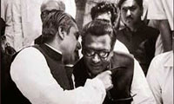
১৯৭০ সালের সাধারণ নির্বাচন
নির্বাচনী ফলাফল:
  আওয়ামী লীগ: ১৬৭ আসন (পূর্ব পাকিস্তানে প্রায় একচেটিয়া বিজয়)।
  জাতীয় পরিষদে সংখ্যাগরিষ্ঠতা।
শেখ মুজিবুর রহমান: সংখ্যাগরিষ্ঠ দলের নেতা।

Slide 4
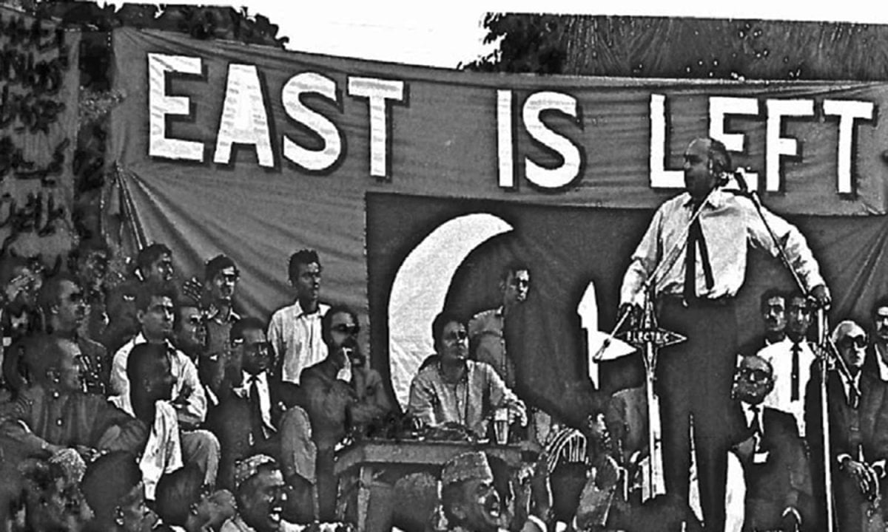
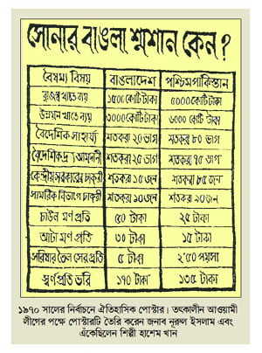
ক্ষমতা হস্তান্তরের ভয় ও বিলম্ব
পশ্চিম পাকিস্তানের সামরিক ও রাজনৈতিক নেতাদের আপত্তি।
প্রেসিডেন্ট ইয়াহিয়া খানের ক্ষমতা হস্তান্তরে বিলম্ব।
বাঙালিদের মধ্যে হতাশা ও ক্ষোভের জন্ম।

Slide 5
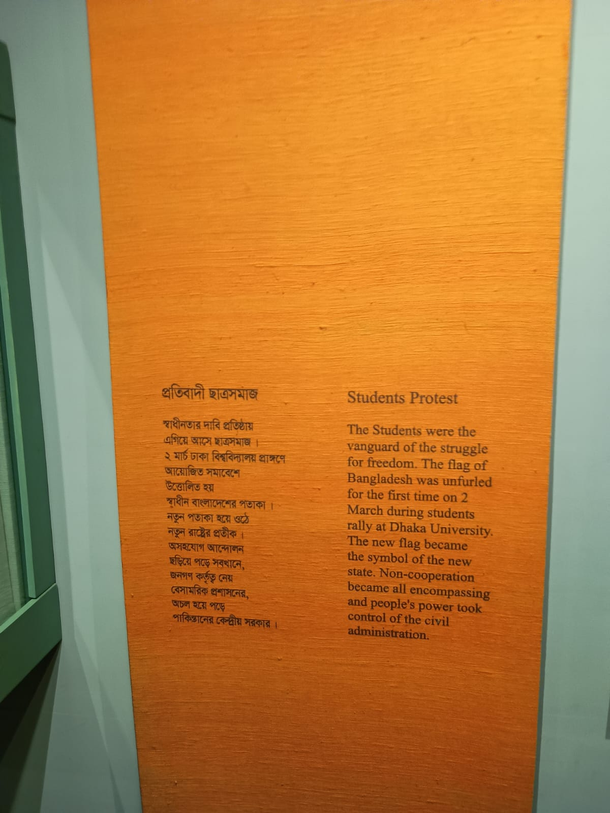
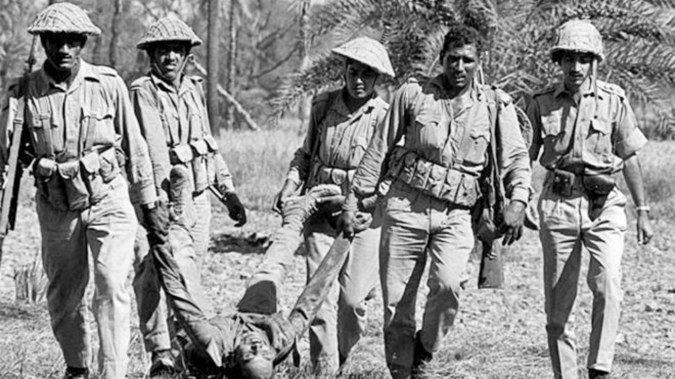
যুদ্ধের সূত্রপাত
৭ মার্চ ১৯৭১: শেখ মুজিবের ঐতিহাসিক ভাষণ।
২৫ মার্চ ১৯৭১: ‘অপারেশন সার্চলাইট’।
পূর্ব বাংলায় গণহত্যা ও দমন নীতি।

Slide 6
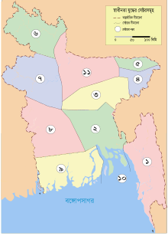
মুক্তিযুদ্ধের জোনাল কমান্ড
মুক্তিবাহিনীর অঞ্চলভিত্তিক কাঠামো
মোট ১১টি সেক্টর
প্রতিটি সেক্টরের নেতৃত্ব
জোন কমান্ডার ও সেক্টর কমান্ডারদের ভূমিকা

Slide 7
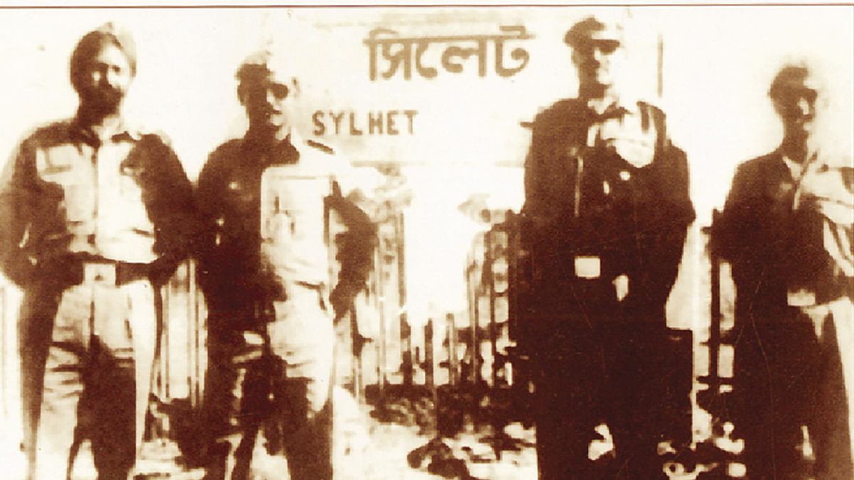
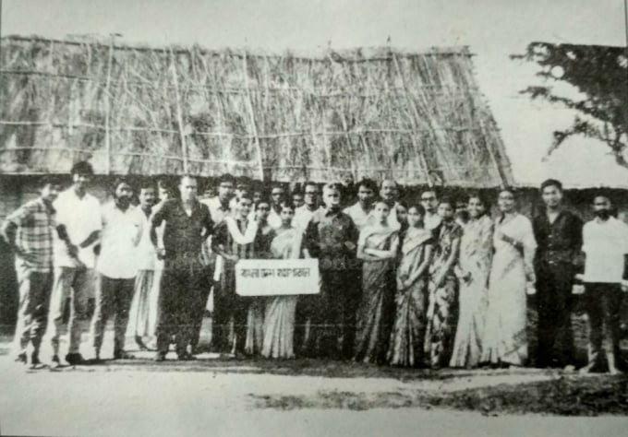
সেক্টরভিত্তিক নেতৃত্ব
১ থেকে ১১ নম্বর সেক্টরের বিবরণ।
মেজর জিয়া, মেজর সফিউল্লাহ, কর্নেল ওসমানি প্রমুখের ভূমিকা।

Slide 8
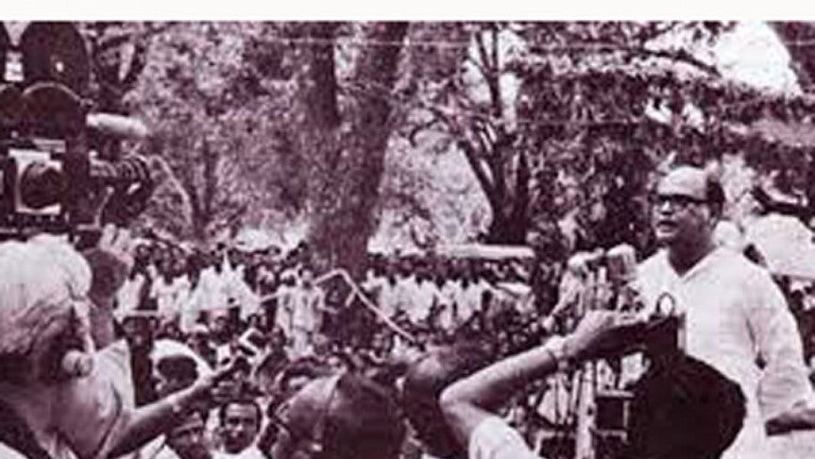
মুজিবনগর সরকার গঠন
১৭ এপ্রিল ১৯৭১: মুজিবনগর সরকার শপথ গ্রহণ।
প্রধানমন্ত্রী: তাজউদ্দীন আহমদ।
কার্যকরী সরকার হিসাবে আন্তর্জাতিকভাবে স্বীকৃতি।

Slide 9
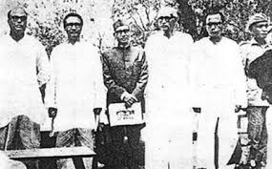
মুজিবনগর সরকারের গুরুত্ব
বাঙালিদের স্বাধীনতার লড়াইয়ে নেতৃত্ব
আন্তর্জাতিক সমর্থন ও সাহায্য প্রাপ্তি
মুক্তিযুদ্ধ পরিচালনা ও সমন্বয়

Slide 10
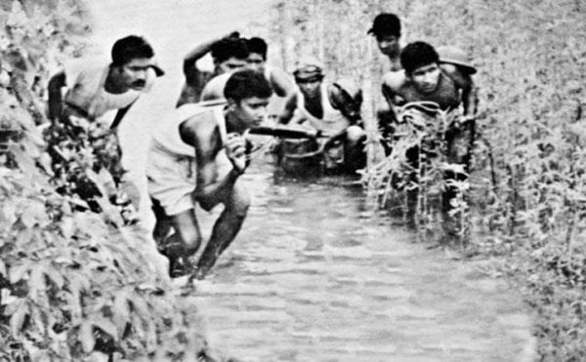
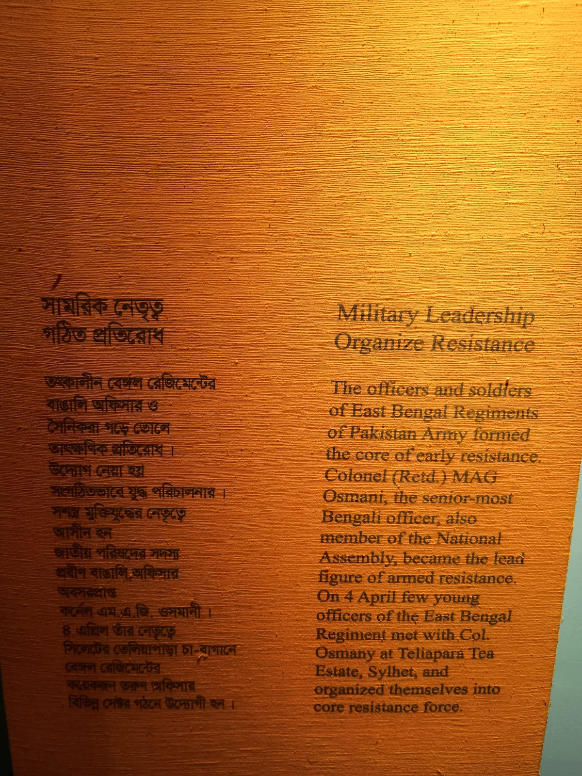
মুক্তিযুদ্ধ: সামরিক প্রতিরোধ
গেরিলা যুদ্ধ ও সম্মুখ যুদ্ধ
ভারতীয় মিত্রবাহিনীর সঙ্গে যৌথ অভিযান
মুক্তিবাহিনীর সাহসিকতা।

Slide 11
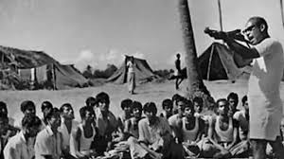
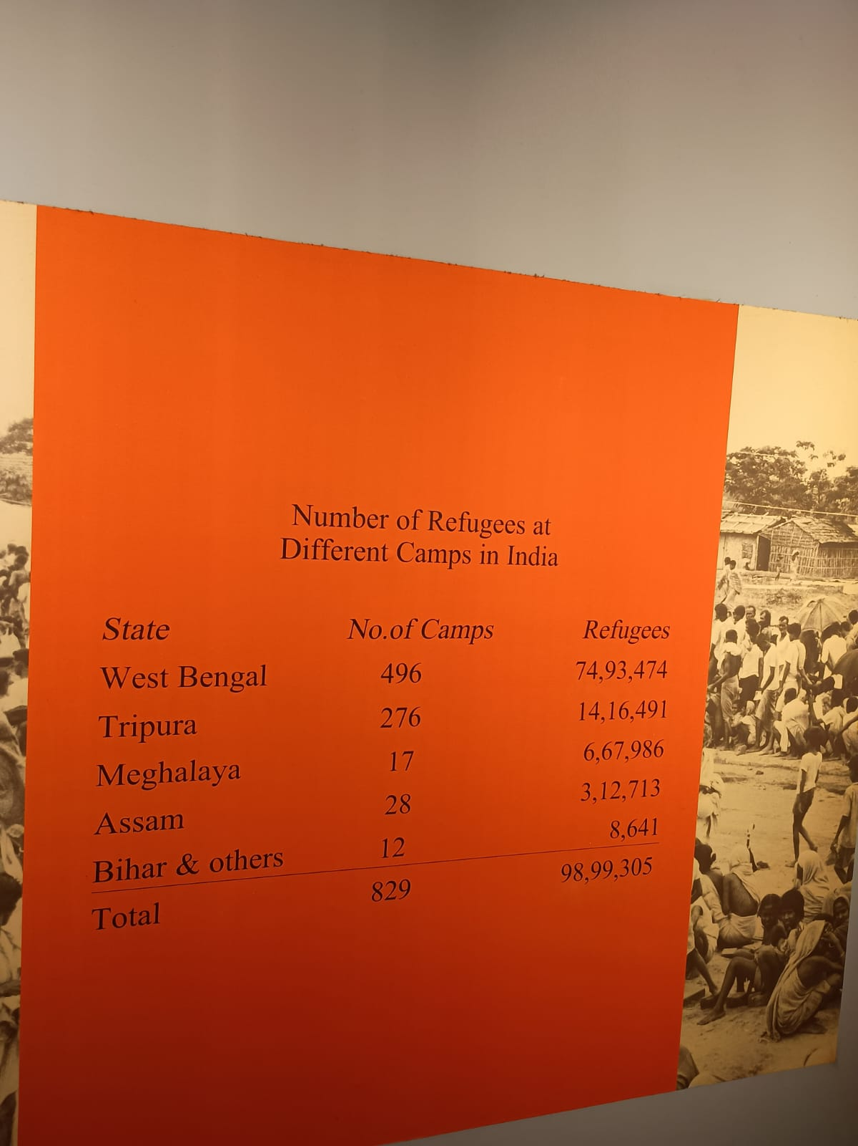
মুক্তিযুদ্ধ: বেসামরিক প্রতিরোধ
জনসাধারণের অংশগ্রহণ
প্রতিবাদ মিছিল, ধর্মঘট, ও সেবা কার্যক্রম
শরণার্থী শিবিরের অবস্থা

Slide 12
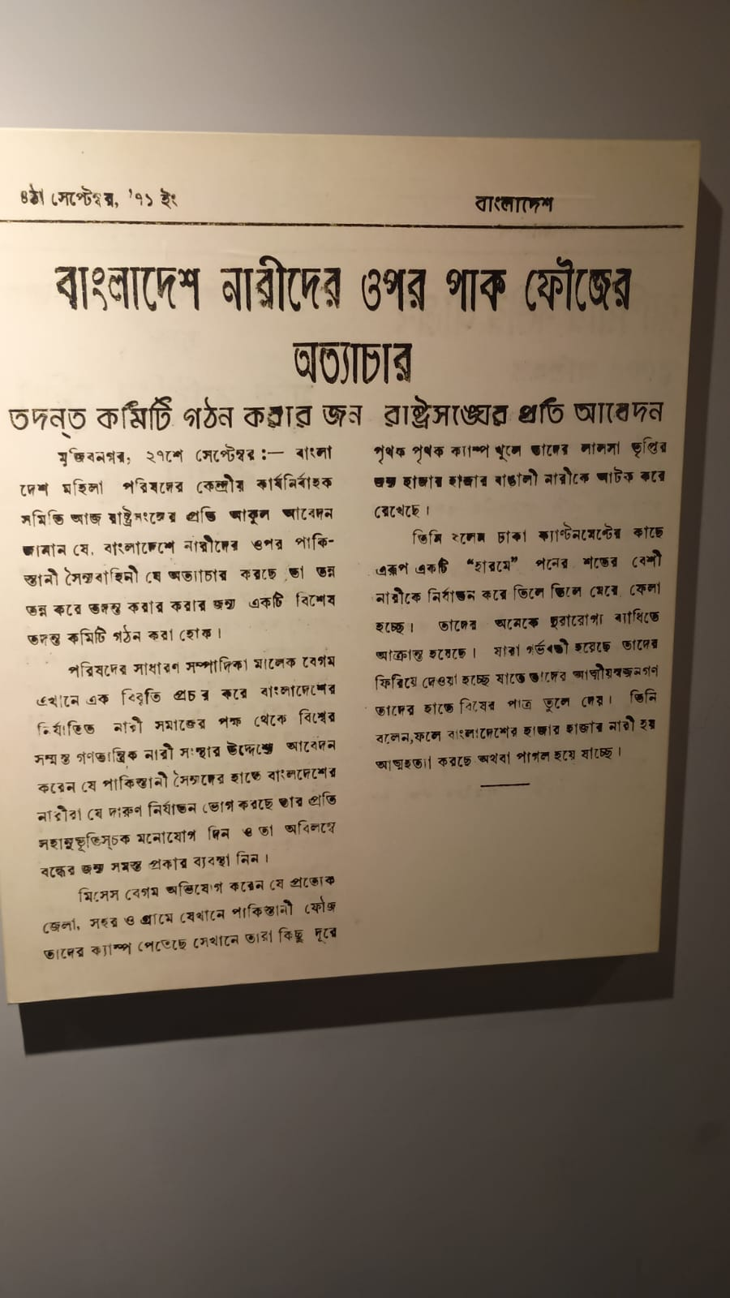
নারীদের অবদান ও ত্যাগ
মুক্তিযুদ্ধে নারীদের সক্রিয় ভূমিকা:
  গেরিলা প্রশিক্ষণ ও চিকিৎসা সেবা।
নির্যাতন ও সহ্যশক্তির প্রতীক

Slide 13
মুক্তিযুদ্ধে নারীদের নেতৃত্ব
কাঁকন বিবি, তারামন বিবি, শিরিন বানু মিতিল,
রওশন আরা প্রমুখ
নারী মুক্তিযোদ্ধাদের গল্প

Slide 14
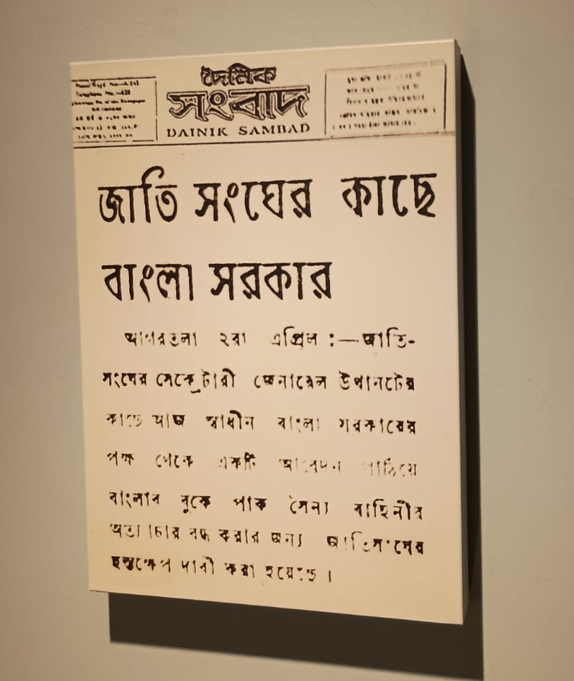
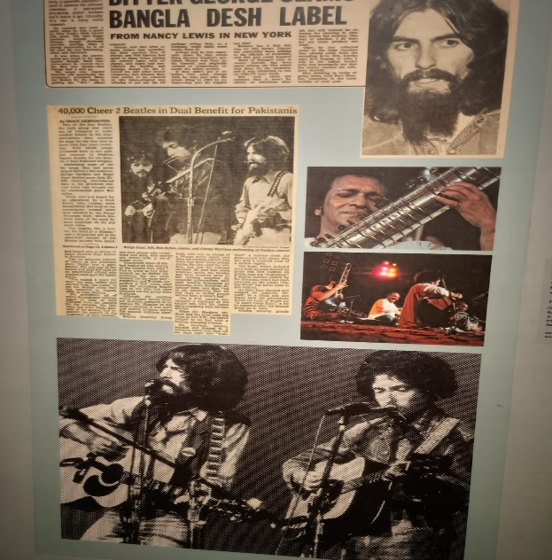
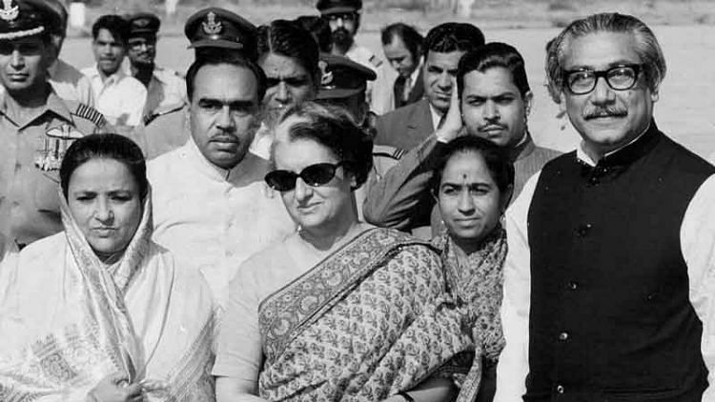
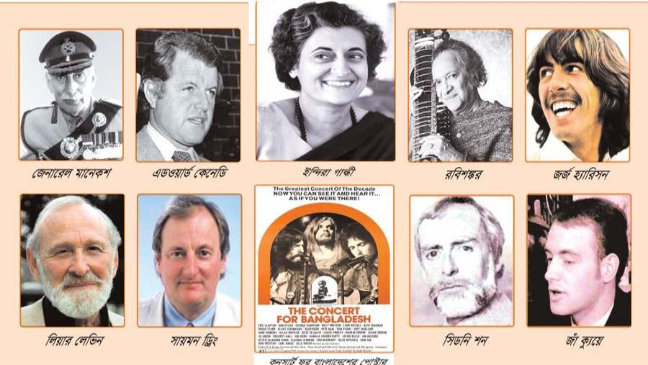
মুক্তিযুদ্ধে আন্তর্জাতিক সমর্থন
ভারত, সোভিয়েত ইউনিয়ন ও অন্যান্য দেশের সমর্থন।
বিশ্বব্যাপী সমর্থন বৃদ্ধির প্রচেষ্টা।

Slide 15
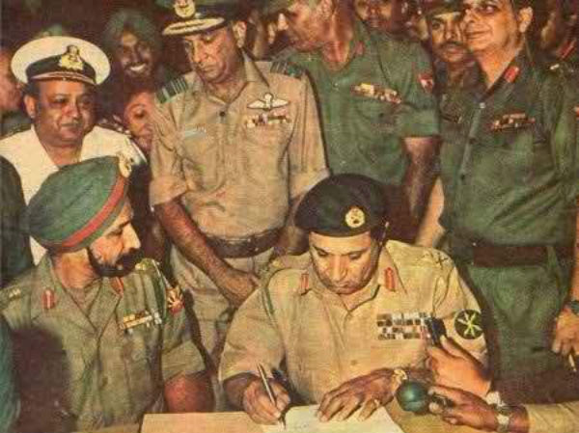
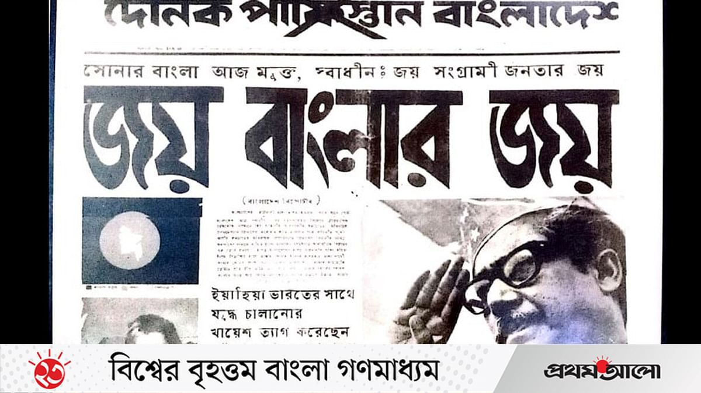
মুক্তিযুদ্ধের অর্জন
১৬ ডিসেম্বর ১৯৭১: বিজয় অর্জন
স্বাধীন বাংলাদেশ প্রতিষ্ঠা
শহীদদের আত্মত্যাগ।

Slide 16
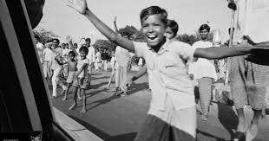
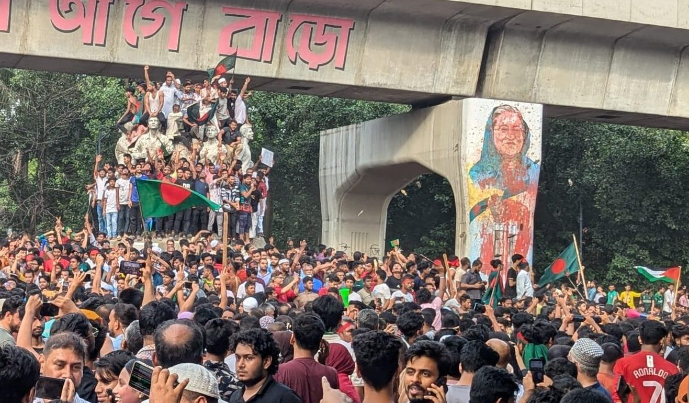
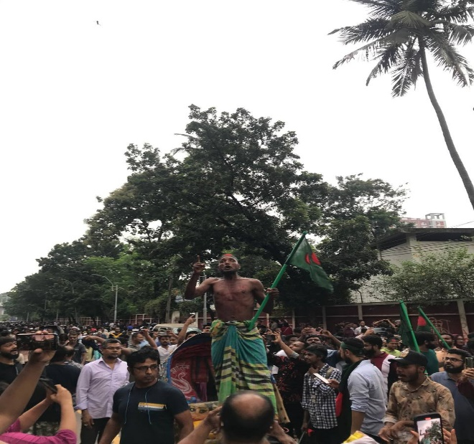
মুক্তিযুদ্ধ:
স্বাধীনতার প্রতীক
বাঙালিদের সাহসিকতা ও ঐক্যের উদাহরণ
ভবিষ্যৎ প্রজন্মের জন্য অনুপ্রেরণা

